Slide 1

NÁZEV: Podpora výuky v technických oborech
NÁZEV ŠKOLY:SOŠ Net Office, spol. s r.o. Orlová Lutyně
AUTOR: Mgr. Jana Kijonková
TEMA: Relační databáze - cvičení
ČÍSLO PROJEKTU: CZ.1.5.00/34.

Slide 2
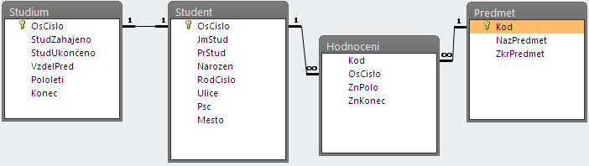
Úkol 2: Vytvořte tabulku Studium, která bude obsahovat následující pole:
Osobní číslo, studium zahájeno, studium ukončeno, vzdělání před, datum vysvědčení pololetí, datum vysvědčení konec.
Tabulku připojte k stávající relaci.
Řešení:

Slide 3
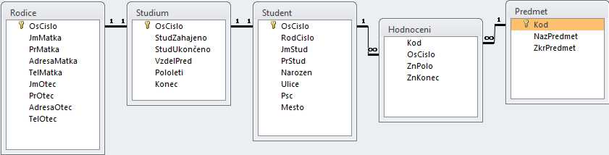
Úkol 3: Vytvořte tabulku Rodiče, která bude obsahovat následující pole:
Rodné číslo, jméno matka, příjmení matka, adresa matka, telefon matka, jméno otec, příjmení otec, adresa otec, telefon otec.
Tabulku připojte k stávající relaci.
Řešení:
Tato data by mohla být v jediné tabulce, ale ta by se stala nepřehlednou

Slide 4
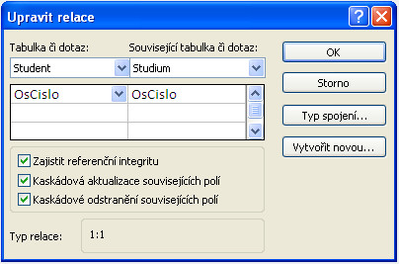
Úkol 4: do tabulky Student přidejte dva záznamy a zajistěte, aby v ostatních
tabulkách byly záznamy s nimi související.
Řešení:
Máte problém z přidáním záznamů?
Chyba je v relačních vazbách, proto si zkontrolujte vztahy mezi tabulkami
Student a Studium
Musí vypadat následovně:
Související tabulka musí být Studium. Pokud tomu tak není, vztah upravte.

Slide 5
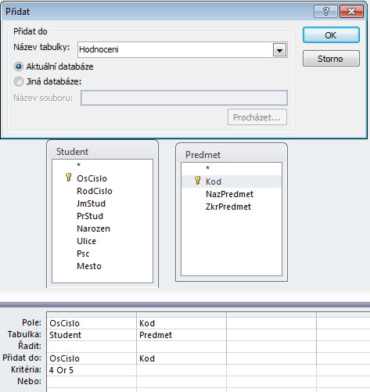
Do tabulek Studium a Rodice přidáme záznamy ručně a pro doplnění záznamů do tabulky
Hodnocení použijeme následující dotaz.
Použijeme tabulky Student a Predmet
Nezapomeňte, že přidáváme hodnocení
jen pro dva studenty.

Slide 6
Úkol 5: do tabulky předmět přidejte dva záznamy a zajistěte, aby v ostatních
tabulkách byly záznamy s nimi související.
Řešení:
Pro doplnění souvisejících záznamů použijeme obdobný dotaz jako v předcházejícím příkladu
Jak se změní kritéria a které tabulky použijeme?
Místo tabulky student použijeme tabulku Predmet a místo kritérii pro studenta,
použijeme kritéria pro předmět.

Slide 7
ANOTACE
Materiál slouží k procvičení a následné kontrole probíraného tématu.
Student má zpětnou vazbu na probírané učivo.
Předpokládaná doba 40 min
CITACE
Vlastní tvorba

